Slide 1
Técnicas de Concepção de Algoritmos (1ª parte): algoritmos gananciosos
Desenho de Algoritmos
DA, L.EIC

Slide 2
Algoritmos gananciosos (greedy algorithms)

Slide 3
Algoritmos Gananciosos
É qualquer algoritmo que aplica uma heurística de solução em que se tenta realizar uma escolha óptima local em todo e cada estágio da solução.
Aplicável a problemas de optimização (maximização ou minimização)
Em diversos problemas, a optimização local garante também a optimização global, permitindo encontrar a solução óptima de forma eficiente
Subestrutura óptima: um problema tem subestrutura óptima se uma solução óptima p/ problema contém soluções óptimas para os seus subproblemas!
Notes:
*dividir o problema em problemas mais pequenos e resolver esses.

Slide 4
Estratégia Gananciosa
Um algoritmo ganancioso funciona em fases. Em cada fase verifica-se a seguinte estratégia:
Pega-se o melhor que se pode obter no exacto momento, sem considerar as consequências futuras para o resultado final
Por se ter escolhido um óptimo local a cada passo, espera-se por acabar a encontrar um óptimo global!
Portanto, a opção que parece ser a melhor no momento é a escolhida! Assim,
Quando há uma escolha a fazer, uma das opções possíveis é a “gananciosa.” Portanto, é sempre seguro optar-se por esta escolha
Todos os subproblemas resultantes de uma alternativa gananciosa são vazios, excepto o resultado
Notes:
Uma selecção “gananciosa”: aplica critérios de valoração das opções, previamente definido. Uma terá a melhor “utilidade”.
Após escolher a opção gananciosa, os restantes candidatos deixam de satisfazer a função de escolha. Qualquer subconjunto de candidatos deixará de ser aplicável.

Slide 5
Premissas
As cinco principais características que suportam essa solução:
Um conjunto de candidatos, de onde a solução é criada
Uma função de selecção, que escolhe o melhor candidato a ser incluído na solução
Uma função de viabilidade, que determina se o candidato poderá ou não fazer parte da solução
Uma função objectivo, que atribui um valor a uma solução, ou solução parcial
Uma função solução, que determinará se, e quando se terá chegado à solução completa do problema

Slide 6
Algoritmo abstracto
Inicialmente o conjunto de itens está vazio (i.e. conjunto solução)
A cada passo:
Um item será adicionado ao conjunto solução, pela função de selecção
SE o conjunto solução se tornar inviável, ENTÃO rejeita-se os itens em consideração (não voltando a seleccioná-los)
SENÃO o conjunto solução ainda é viável, ENTÃO adiciona-se os itens considerados

Slide 7



Problema do troco
extrair 8 cêntimos
(com nº mínimo de moedas)
Saco / depósito / stock de moedas
extrair(8, {1, 1, 1, 2, 2, 2, 2, 5, 5, 10} )
(com nº mínimo de moedas)
Notes:
Qual a intuição que utilizam?
Qual seria um método naïve para esta solução? Força bruta?
*implementacao gananciosa: escolher a moeda com o valor mais proximo do troco, como nao existem moedas de 8 descartamos essas opcoes

Slide 8
Resol. c/ algoritmo ganancioso
extrair(8, {1, 1, 1, 2, 2, 2, 2, 5, 5, 10} )
X
10
extrair(8, {1, 1, 1, 2, 2, 2, 2, 5, 5, 10} )
5
Escolhe-se a moeda de valor mais alto que não excede o montante em falta (pois com moedas de valor mais alto o nº de moedas necessário será mais baixo)
extrair(3, {1, 1, 1, 2, 2, 2, 2, 5, 10} )
2
extrair(1, {1, 1, 1, 2, 2, 2, 5, 10} )
1
FIM!
extrair(0, {1, 1, 2, 2, 2, 5, 10} )
Sub-problema do mesmo tipo
Dá a solução óptima, se o sistema de moedas tiver sido concebido apropriadamente (caso do euro) e não existirem problemas de stock!

Slide 9
Implementação iterativa (Java)
static final int moedas[] = {1,2,5,10,20,50,100,200};
// stock[i] = nº de moedas de valor moedas[i]
public int[] select(int montante, int[] stock) {
int[] sel = new int[moedas.length];
for (int i=moedas.length-1; montante>0 && i>=0; i--)
if (stock[i] > 0 && moedas[i] <= montante) {
int n_moed=Math.min(stock[i],montante/moedas[i]);
sel[i] += n_moed;
montante -= n_moed * moedas[i];
}
if (montante > 0)
return null;
else
return sel;
}
Notes:
1st “FOR” : enquanto necessitar de troco, desde as moedas de maior denominação, até às de menor denominação -> DO…
IF: se houver stock da moeda e a sua designação for menor do que o montante necessário -> THEN…
Seleciona-se o menor entre

Slide 10
Prova de optimalidade
Definição: Um sistema de moedas diz-se canónico, se o algoritmo ganancioso encontra sempre uma solução ótima para o problema do troco (com stock ilimitado).^{[1]}
A maioria dos sistemas de moedas são canónicos (USA, EU, etc.).
Teorema: Sendo C = {1, c₂, · · · , c_{n}} as denominações do sistema de moedas, se o sistema for não canónico, o menor contra-exemplo situa-se na gama c₃ + 1 < x < c_{n-1} + c_{n}. ^{[1]}
Logo basta fazer pesquisa exaustiva nesta gama para determinar se é canónico.
Exemplo: Seja o sistema de moedas C = {1, 4, 5}.
Basta procurar contra-exemplos na gama 6 < x < 9.
No caso x = 7, o algoritmo ganancioso dá a solução ótima (5,1,1).
No caso x = 8, o alg. ganancioso dá {5, 1, 1, 1} mas o ótimo é {4,4}.
Logo o sistema não é canónico.
[1] Xuan Cai (2009). "Canonical Coin Systems for CHANGE-MAKING Problems". Proc. of the Ninth International Conference on Hybrid Intelligent Systems.

Slide 11
Escalonamento de atividades
Problema: dado um conjunto de atividades, encontrar um subconjunto com o maior número de atividades não sobrepostas!
Input: Conjunto A de n atividades, a₁, a₂, …, a_{n}.
s_{i} = instante de início (start) da atividade i.
f_{i} = instante de fim (finish) da atividade i.
Output: Subconjunto R com o número máximo de atividades compatíveis (i.e. não sobrepostas)

Slide 12
Escalonamento de atividades: exemplo
s₁
f₁
Atividades ordenadas por instante de fim.
a₁
a₂
a₃
a₄
a₅
a₆
a₇
a₈
√ ¹
√ ²
Solução ótima: {a₁, a₂, a₆} (É única?)
× ¹
× ¹
× ²
√ ³
× ¹
× ³
s₈
f₈

Slide 13
Escalonamento de atividades: abordagem gananciosa
Passos:
Considerar as atividades numa ordem específica
Escolher a “melhor opção” de atividade.
Descartar as atividades incompatíveis com a atividade escolhida.
Proceder da mesma forma para as atividades restantes.
Estratégias:
“Earliest finishing time” -> ascendente em f_{i}
“Earliest starting time” -> ascendente em s_{i}
“Shortest interval” -> ascendente em f_{i} – s_{i}
“Fewest conflicts” -> para cada atividade, contar o número de conflitos e ordenar segundo este número.

Slide 14
Escalonamento de atividades: algoritmo ganancioso por fim mais cedo
Baseado na intuição de que, para realizar o maior nº de atividades sequencialmente, devemos começar pela que termina mais cedo!
Inputs: A = {a₁, a₂, …, a_{i}, …, a_{n}}
R ← ∅
While A ≠ ∅
a ← a_{i} | earliest finishing time
R ← R ∪ {a}
A ← A \ {a_{j} ∈ A | a_{j} overlaps a_{i}} (includes a_{i})
EndWhile
Return R

Slide 15
Escalonamento de atividades: prova de optimalidade do algoritmo
No algoritmo e exemplo dados, sejam:
A – conjunto inicial de atividades
a – atividade selecionada com fim mais cedo (a₁)
I – conj. de atividades incompatíveis com a ({a₃, a₄, a₇})
C – conj. de atividades restantes ({a₂, a₅, a₆, a₈})
Do conjunto {a} ∪ I, só pode ser selecionada no máximo uma atividade, pois são mutuamente incompatíveis *
* C/outro critério de ordenação (p.e. início mais cedo), podia não ser assim!
Desse conjunto, escolhemos uma, que é o máximo possível
A atividade escolhida (a) não tem incompatibilidade com as restantes (C), logo a escolha de a permite maximizar o nº de atividades que se podem escolher de C

Slide 16
Escalonamento de atividades: verificação experimental
O programa anexo “scheduling.cpp” gera instâncias aleatórias do problema (listas de atividades), aplica vários algoritmos de escalonamento gananciosos e compara com o resultado ótimo (obtido por algoritmo de pesquisa exaustiva)
Se encontrar contra-exemplos, prova que o algoritmo em causa não garante o ótimo (sem termos de pensar muito na análise teórica …)
De facto, só os algoritmos gananciosos por fim mais cedo (cf. prova) e início mais tarde (simétrico do anterior) garantem o ótimo!
counter-example found for shortest interval: {[10, 14], [12, 18], [5, 12]}; expected result size=2; actual result size=1
counter-example found for earliest start: {[12, 25], [16, 16], [22, 28]}; expected result size=2; actual result size=1
counter-example found for latest finish: {[10, 27], [16, 25], [2, 14]}; expected result size=2; actual result size=1
counter-example found for fewest conflicts: {[5, 12], [89, 127], [25, 32], [80, 117], [31, 45], [48, 67], [44, 52], [68, 125], [54, 81], [47, 79], [44, 70], [27, 83], [27, 91], [11, 81], [5, 107]}; expected result size=5; actual result size=4
no counter-example found for earliest finish with up to 20 activities (1000 samples for each number of activities)
no counter-example found for latest start with up to 20 activities (1000 samples for each number of activities)

Slide 17
Escalonamento de atividades: *abordagem recursiva
Subestrutura óptima:
Assume-se que as atividades estão ordenadas por f_{i}.
f₁ ≤ f₂ ≤ … ≤ f_{n}.
Supondo-se q/ uma solução óptima inclua atividade a_{k}.
Isso gera dois subproblemas:
Seleccionar de a₁, …, a_{k-1}, atividades compatíveis entre si, e que terminam antes de a_{k} começar (compatíveis com a_{k}).
Seleccionar de a_{k+1}, …, a_{n}, atividades compatíveis entre si, e que iniciam depois de a_{k} terminar (compatíveis com a_{k}).
A solução para os dois subproblemas deve ser óptima.
* Fica como exercício provar esta condição!

Slide 18
Escalonamento de atividades: *abordagem recursiva
Seja S_{ij} = subconjunto de atividades em A q/ iniciam depois de a_{i} terminar e terminam antes de a_{j} começar.
Subproblemas: Seleccionar o máximo número de atividades mutuamente compatíveis de S_{ij}.
Seja c[i, j] = tamanho do subconjunto de tamanho máximo de atividades mutuamente compatíveis em S_{ij}.

Slide 19
Escalonamento de atividades: minimizar tempo médio de conclusão
Variação do problema de escalonamento de atividades:
Dados: tarefas (jobs) e tempo (duração)
Objectivo: sequenciar tarefas minimizando o tempo médio de conclusão
Método: tarefas mais curtas primeiro!
Tempo médio: 25
Tarefa | Tempo
j1 | 15
j2 | 8
j3 | 3
j4 | 10
j1
j2
j3
j4
15
23
26
36
Tempo médio: 17.75
j3
j2
j4
j1
3
11
21
36

Slide 20
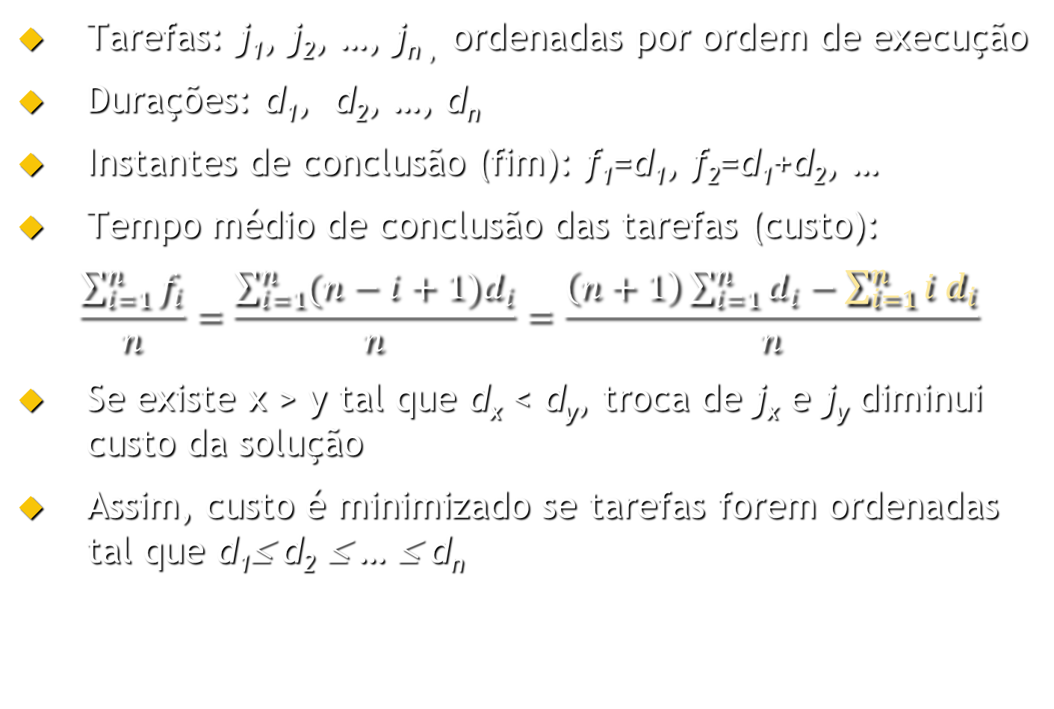
Prova de optimalidade
Tarefas: j₁, j₂, …, j_{n ,} ordenadas por ordem de execução
Durações: d₁, d₂, …, d_{n}
Instantes de conclusão (fim): f₁=d₁, f₂=d₁+d₂, …
Tempo médio de conclusão das tarefas (custo):
$$\frac{\sum_{i=1}^{n}{f_{i}}}{n}=\frac{\sum_{i=1}^{n}{{(n−i+1)d}_{i}}}{n}=\frac{\left(n+1\right)\sum_{i=1}^{n}{d_{i}}−\sum_{i=1}^{n}{{i d}_{i}}}{n}$$
Se existe x > y tal que d_{x} < d_{y}, troca de j_{x} e j_{y} diminui custo da solução
Assim, custo é minimizado se tarefas forem ordenadas tal que d₁≤ d₂ ≤ … ≤ d_{n}

Slide 21
Outros Exemplos de Problemas
Problemas em que se garante uma solução óptima:
Problema do troco, desde que não haja falta de stock e o sistema de moedas esteja bem concebido
Problema de escalonamento
Árvores de expansão mínima (AED)
Dijkstra, para encontrar caminho mais curto num grafo (AED)
Codificação de Huffman (a ver mais tarde)
Problemas em que não garante uma solução óptima
Problema da mochila (mas pode dar boas aproximações …)

Slide 22
Referências
T.H. Cormen,‎ C. E. Leiserson,‎ R. L. Rivest , C. Stein. Introduction to Algorithms, 3rd Edition. MIT Press, 2009
Capítulo 16 (Gready Algorithms)
Mark Allen Weiss. Data Structures & Algorithm Analysis in Java. Addison-Wesley, 1999
Steven S. Skiena. The Algorithm Design Manual. Springer 1998
Robert Sedgewick. Algorithms in C++. Addison-Wesley, 1992

